Slide 1
핵심 QA 5종 — 정의·측정·별점 체계
온디바이스 에이전트 다자 협상 PoC · 임원 브리핑
2026-08-14 갱신 · 정본: 24-QA-측정-핸드북 (본 자료는 요약)

Slide 2
개요 측정 체계 공통 원칙과 분업
공통 원칙
① 별점 경계는 임의 상수가 아니라 참조점(수학 상한·실측 앵커) 사이의 등분으로 만든다
② 존재 이유가 걸린 위반은 등급이 아니라 즉시 결함으로 별도 보고한다 (한계 초과가 곧 성립 불가인 QA는 최하 칸을 '결함'으로 표기)
③ 대안 비교는 동일 하니스·동일 시드·동일 표본에서 대안만 교체한다
측정 분업과 비교 대상 — 핵심 QA 5종은 설계 문제(DP) 2개가 나눠 잰다
시나리오 | 담당 QA | 비교하는 설계안
다자 협상 (nparty) | 기능 정확성(FC) · 기밀성(CF) · 시간(TB) | 방안 1-A (투표형 — 만장일치 O가 나온 첫 후보로 즉시 합의) vs 방안 2 (순위 수집형 — 전원의 순위 제출을 기다려 최적 후보로 합의)
복합 의제 (composite) | 기능 정확성(FC) · 자원(RU) · 시간(TB) | 방안 1 seq2 (의제를 한 축씩 순차 확정 — 경로 의존) vs 방안 2 pool (축별 상위값 조합 풀로 한 판에 협상 — 지수 성장)
확장성-의제(SC) | composite 축 수 스윕으로 별도 판정 | 위 composite 2방안

Slide 3
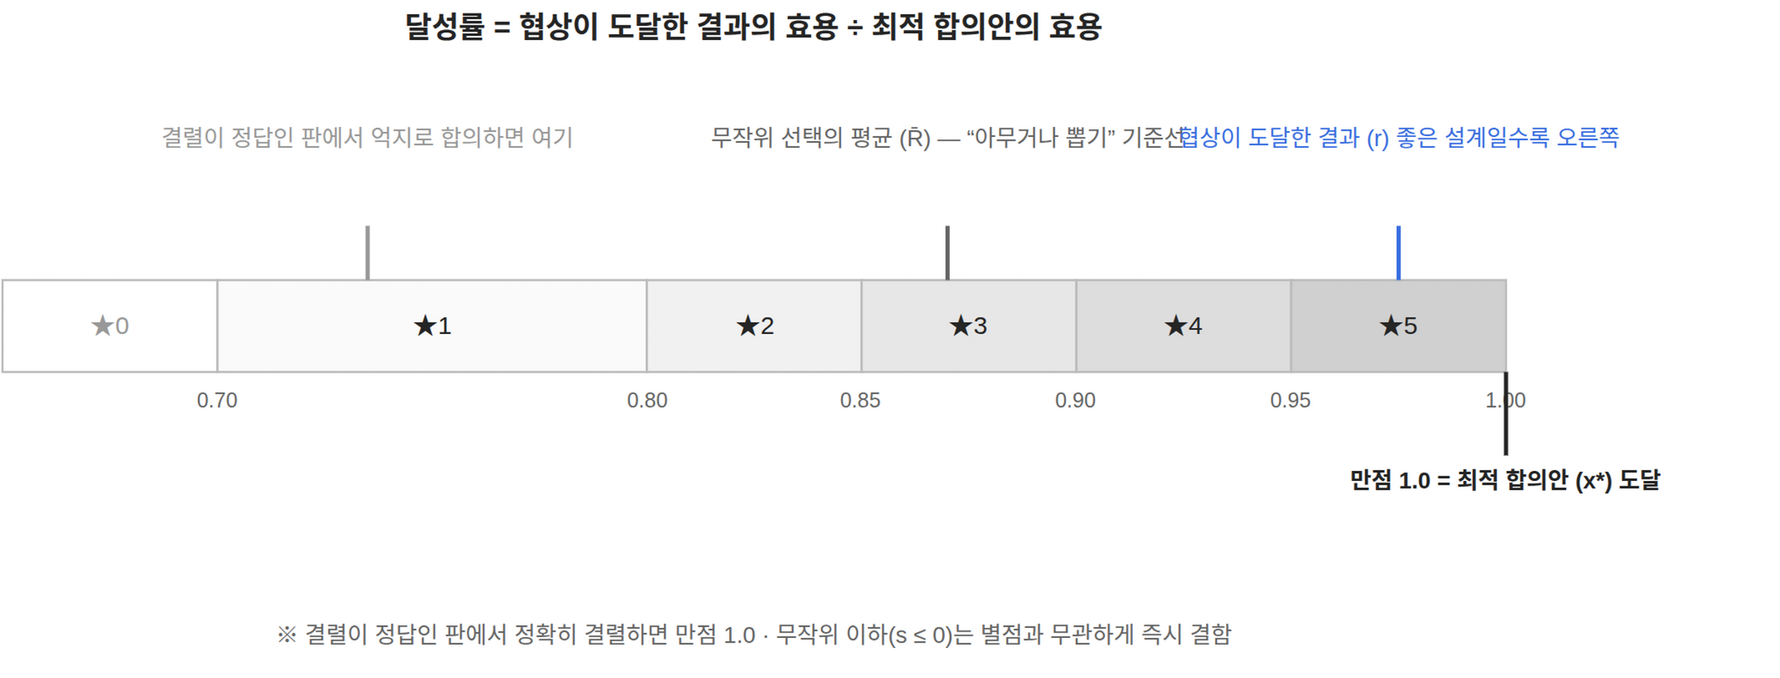
핵심 1위 Functional Correctness (기능 정확성)
정의 협상이 도달한 결과가, 도달할 수 있었던 최적 합의안 효용의 몇 %인가 — 달성률
왜 중요한가
협상 시스템의 존재 이유. 빨라도, 덜 새도, 나쁜 합의안이면 무의미 — QA 서열 1위
측정 방법
① 참여자 선호를 무작위 생성해 봉인 — 에이전트에게는 협상에 필요한 것만 제공
② 채점기만 전체 선호를 보고 최적 합의안 x*를 산출
③ 달성률 = 도달 결과의 효용 ÷ 최적의 효용
결렬도 항상 후보에 포함 — 결렬이 정답인 판에서 정확히 결렬하면 만점
별점 체계
★5 | ★4 | ★3 | ★2 | ★1 | ★0
≥0.95 | ≥0.90 | ≥0.85 | ≥0.80 | ≥0.70 | <0.70
만점 1.0부터 5%p 계단 (★1만 0.70-0.80) — 잠정
실측 스냅샷
다자: 방안 2 0.950 ★4 vs 1-A 0.873 ★3
무작위도 평균 0.86인 판 — 1-A는 무작위와 거의 동급 (s 0.07 vs 0.63)
결렬이 정답인 96개 판: 양 방안 96/96 정확히 결렬
복합: pool 0.941 ★4 vs seq2 0.880 ★3
격차의 출처는 경로 함정 판 (0.955 vs 0.569)
시사점 — 두 DP 모두 합의 품질은 방안 2 계열 우세
Notes:
과대평가 방어: 쉬운 판에서는 무작위도 높은 달성률을 얻으므로, 보조 지표 s = (달성률 − 무작위 평균) ÷ (1 − 무작위 평균)를 병기하고 s ≤ 0(무작위 이하)은 별점과 무관하게 즉시 결함 처리한다. 바닥선 밑 수락 등 FR 위반은 점수와 분리 검사 — 이번 측정 0건. 실측 표본: nparty 정본 functional-ext 480건 (2026-08-13).

Slide 4
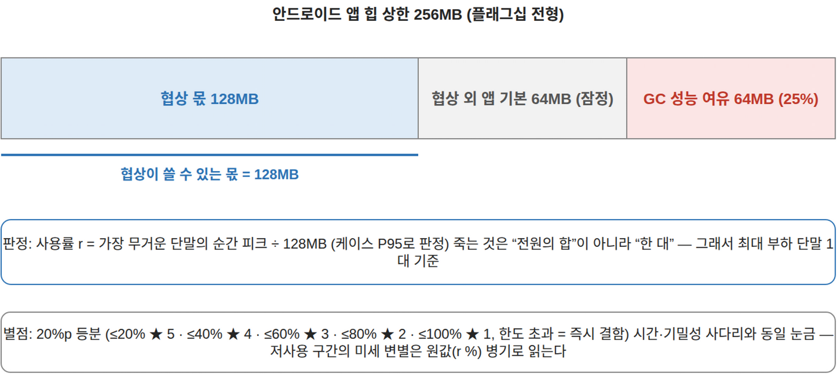
핵심 2위 Resource Utilization-메모리 (자원 사용량)
정의 협상 중 가장 무거운 단말의 순간 메모리 피크가, 협상 몫(128MB)의 몇 %인가 — 사용률 r (P95·최대 2케이스 병행)
왜 중요한가
온디바이스가 전제 — 협상이 앱 메모리를 침범하면 앱이 죽거나(OOM) 성능이 무너진다(GC 압박).
클라우드처럼 "더 쓰면 더 사면 된다"가 없다
측정 방법
프로토콜 상태 크기를 라운드마다 실측(참조 객체까지 재귀 합산하는 deep-size)해
가장 무거운 순간·가장 무거운 단말의 피크 + 방안 무관 공통 기저 1인분
(기저 = 자기 효용표·순위표 — 조합을 전개하지 않는 방안은 축별 선호 표현)
N명의 합이 아니라 최대 부하 단말 1대 기준 — 죽는 것은 합이 아니라 한 대
별점 = P95·최대 2케이스 병행 (① 꼬리 여유 ② 최악 안전 — 단일 인용 대표는 최대) · 사다리 = [1%,100%] 로그 4등분 (20%p에서 복귀 — 저사용 변별)
한도 128MB의 유도는 아래 그림
별점 체계
★5 | ★4 | ★3 | ★2 | ★1 | 결함
≤1% | ≤3.2% | ≤10% | ≤32% | ≤100% | 한도 초과
[1%,100%] 로그 4등분 — ★5 = 실사용 최대까지 성장(약 100배) 여유, 1칸 = √10 ≈ 3.2배 (24 §2.8 최종 2026-08-14)
실측 스냅샷
seq2 P95 0.30% ★5 · 최대 0.96% ★5 vs pool P95 48.2% ★3 · 최대 3,692% ★0
한도 초과: seq2 0건 vs pool 11건 (의제 18축 이상, 최악 4.7GB)
seq2는 최악 1.2MB·P95 0.39MB(한도의 1% 미만) · pool은 12축 0.5MB → 20축 110MB로 지수 성장
(소규모에선 pool이 더 가볍고, 역전은 11축부터)
시사점 — 메모리는 seq2의 구조적 우위, pool은 의제 16축 이하 조건부
Notes:
한도 유도: 플래그십 단말 전형의 앱 힙 상한 256MB × 75%(GC 여유 25% 차감) − 64MB(협상 외 앱 기본 점유, 잠정 — 실측 대체 예정) = 128MB. 사다리 근거: r가 자릿수로 퍼지는 지표라 로그 눈금이 실측을 변별 — ★5 = 1%는 실사용 최대까지의 성장 배수(약 100배)에서 유도 (24 §2.8 최종 — 20%p 등분은 저사용 변별 상실로 복귀). 실측 표본: composite 정본 FIN 500건 (63번 문서).

Slide 5
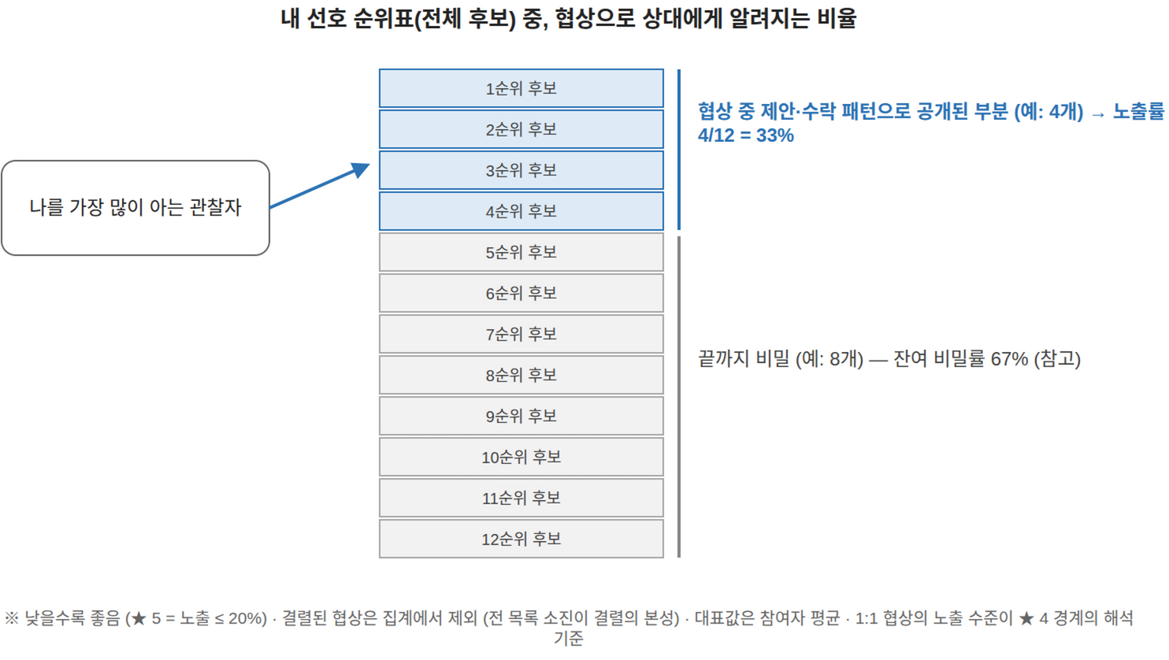
핵심 3위 Confidentiality (기밀성)
정의 협상이 끝난 뒤에 내 선호(전체 후보에 대한 서열)가 얼마나 노출되는가 — 후보안 노출률 (낮을수록 좋음)
왜 중요한가
메시지는 암호화되지만, 제안·수락의 패턴 자체가 선호를 흘린다.
"무엇을 언제 냈는가"를 모으면 내 우선순위가 복원된다 — 일정·취향은 개인정보다
측정 방법
관찰당하는 참여자별로, 나를 가장 많이 알게 된 상대가 내 후보 몇 개를
내 것으로 지목·확인(귀속)했는지 센다 — 노출 깊이 = 확인 후보 수 ÷ 전체 후보 수
(거부 후보의 서열도 비밀의 일부 — 분모는 전체)
집계 대상은 합의 완료 세션만 — 결렬은 전 목록 소진이 본성이라 변별 정보 없음
대표값은 참여자 평균 · 합의율 병기 의무
별점 체계
★5 | ★4 | ★3 | ★2 | ★1 | ★0
≤20% | ≤40% | ≤60% | ≤80% | <100% | 100%
무노출 0%와 전량 공개 100% 사이 20%p 등분 (경계 포함 — TB·RU와 동일 규약) · 1:1 협상 실측 노출 29.2% = ★4 구간
실측 스냅샷
방안 1-A 노출 31.7% ★4 vs 방안 2 48.3% ★3
(480건 중 합의 384건 — 합의율 80%, 양 방안 동일)
1-A는 1:1 협상 수준(29.2%)에 근접 · 방안 2는 합의 후보가 깊은 판에서 노출 70%까지 상승
시사점 — 정확성을 취한 방안 2가 기밀성을 대가로 치른다 (트레이드오프의 핵심 축)
Notes:
★4 이상 = 일반적인 2인 협상 수준으로 지킨다 (같은 판의 1:1 협상 실측 노출 = 29.2%). 관찰자가 여럿인 방안(브로드캐스트류) 비교를 위해 노출 배수 m(1:1 대비 총 노출량)을 보조 병기: 1-A 1.09 vs 방안 2 1.66. 실측 표본: nparty 정본 functional-ext2 480건.

Slide 6
핵심 4위 Time Behaviour (시간 성능)
정의 가장 단순한 기본 방식(naive) 대비 협상 시간을 얼마나 줄이는가 — 시간 비율의 상위 5% 경계(P95)로 판정
왜 중요한가
사용자가 "약속 잡아줘"라고 말한 뒤 기다리는 시간.
다자 협상은 참여자 수에 비례해 느려질 수 있어, 설계가 그 증가를 눌러야 한다
측정 방법
합성 모델로 재현 가능하게 계산 (벽시계 아님):
T = 통신 단계 수 × 75ms + (효용 평가 횟수 ÷ 참여자 수) × 1.4µs + 전송량 ÷ 20Mbps
(75ms: LTE 릴레이 편도, 구간 분해·앵커 검산 · 1.4µs: 실측 · 병렬 수행 보정 포함)
같은 케이스를 naive(표준 교대 제안 프로토콜의 최단순 다자 확장 — 1명씩 제안·전원
회신)로도 돌려 ρ = T_설계 ÷ T_naive · 판정은 P95 — SLO가 p95/p99 지연인 관행과 동일
별점 체계
★5 | ★4 | ★3 | ★2 | ★1 | 결함
≤0.2 | ≤0.4 | ≤0.6 | ≤0.8 | ≤1.0 | >1.0
naive 등가 1.0과 순간 완료 0 사이 0.2 등분 · >1.0 = naive만도 못함 (즉시 결함)
실측 스냅샷
다자: 50인 협상도 약 3초 — naive는 64.0초
판정(P95): 1-A 0.543 ★3 vs 방안 2 0.660 ★2 (전형 중앙값은 0.15 vs 0.17로 동급)
방안 2는 3인 소규모 최악 구간에서 naive 근접(P95 0.867)
복합: pool P95 0.633 ★2 (T 중앙 2.0s) vs seq2 4.24 ★0
seq2는 결함 152건 — 함정 백트랙(49) + 소규모 판 오버헤드(101)의 느린 꼬리 (T 중앙 9.0s)
시사점 — 다자 판은 1-A, 복합 판은 pool이 응답성 우위
Notes:
판정 통계 = P95: 시간 품질은 '평소 빠른가'가 아니라 '최악에 가까운 상황에서도 보장되는가'로 판정 — 서비스 SLO가 평균이 아닌 p95/p99 지연으로 정의되는 업계 관행과 동일. 전형 성능(중앙값)·최악값 병기. ext2 정본에서는 ρ>1 결함 0건. 실측 표본: nparty 정본 functional-ext2 480건 + composite FIN 500건.

Slide 7
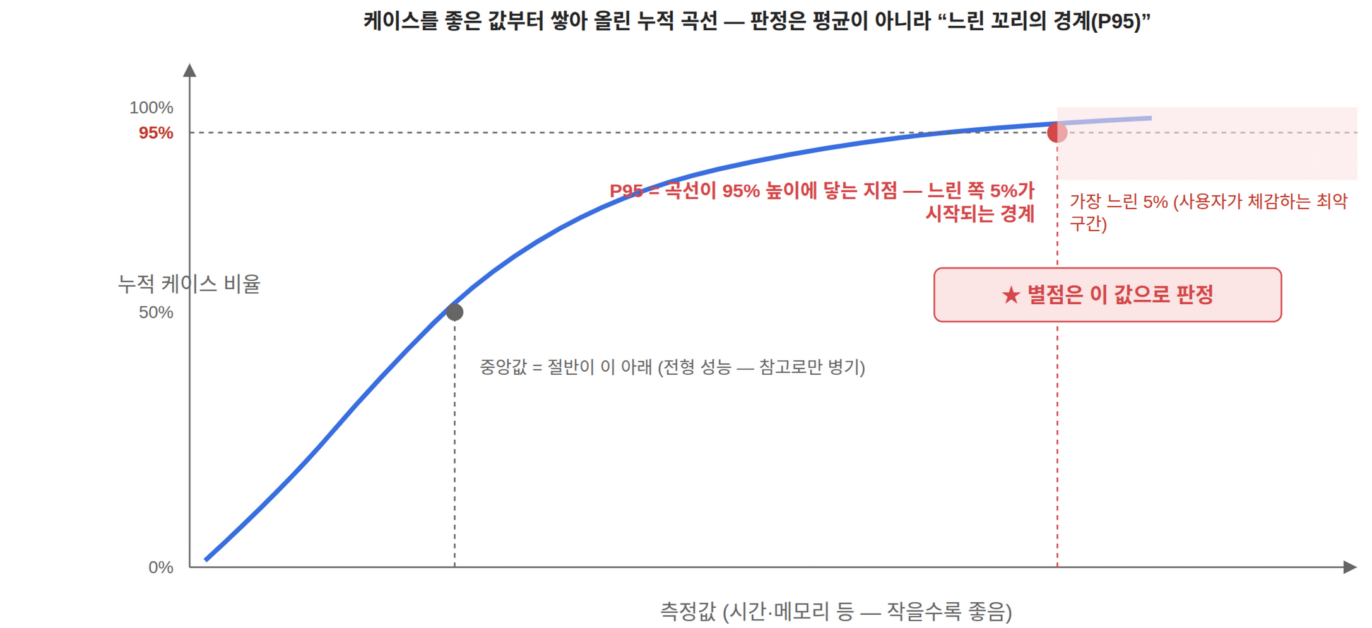
보충 P95 판정 읽는 법 — 시간·자원 QA의 판정 통계
케이스를 빠른 순으로 쌓아 올린 곡선(누적분포)에서 95% 높이에 닿는 지점이 P95 — "가장 느린 5%가 시작되는 경계"다.
중앙값(전형 성능)이 아니라 이 값으로 별점을 매긴다 — 사용자가 기억하는 것은 평균이 아니라 느렸던 경험이기 때문 (서비스 SLO의 p95/p99 관행)
Notes:
개념 도식 — 방안·실측값 미포함. 같은 원리가 RU(사용률 r P95)에도 적용된다. 실측 분포는 60 H절·62 §4.4·63 H절. 원본: docs/changbae/drawio/61-1-P95-판정-개념.drawio

Slide 8
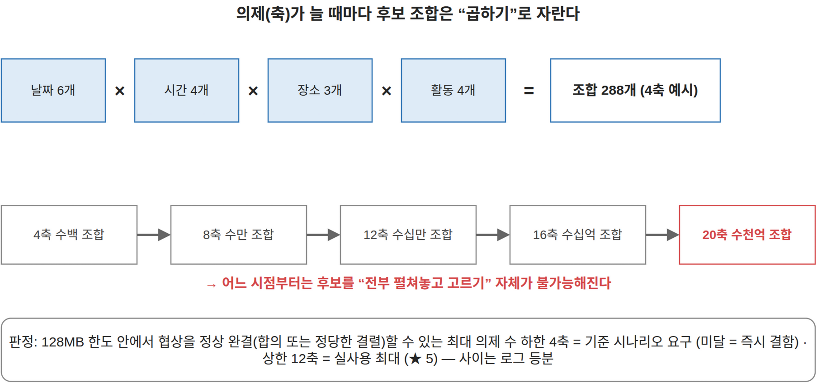
핵심 5위 Scalability-의제 수 (확장성)
정의 메모리 한도 안에서 협상을 정상 완결할 수 있는 최대 의제(협상 축) 수
왜 중요한가
실사용 협의는 날짜×시간×장소×활동…으로 축이 늘고,
후보 조합은 축 수에 지수적으로 폭발한다 (10축이면 977만 조합).
조합 폭발을 견디는 한계 = 제품이 다룰 수 있는 협상의 복잡도
측정 방법
의제 수를 4축부터 단계적으로 늘려가며(스윕) 각 단계에서 협상 실행,
RU와 같은 128MB 한도 안에서 정상 완결하는지 확인 (결렬 실행은 수용 증거로 안 셈)
판정값 = 통과한 최대 축 수
근거 — 하한 4축: 기준 시나리오 요구(날짜·시간·영화관·영화) / 상한 12축: 실사용
최대 (여행급 협의 12개 내외 포화 · 인지 한계 7±2 · ANAC 실세계 도메인 10이슈 내외)
별점 체계
★5 | ★4 | ★3 | ★2 | ★1 | 결함
≥12축 | 9-11 | 7-8 | 5-6 | 4 | <4
하한 4축(요구)과 상한 12축(실사용 최대) 사이 로그 등분 — 조합이 지수적이라 로그
실측 스냅샷
구 스윕(4-10축): 두 방안 모두 10축 통과 ★4 (관측 상한, censored)
FIN 500건 참고 관측 — seq2는 20축에서도 한도 내(≤0.4MB) 완결,
pool은 18축 이상 한도 초과 → 실질 한계 약 16축
시사점 — seq2는 만점권, pool은 실사용 상한(12축)은 넘기나 그 위가 막힘 · 정식 SC 스윕 재판정 예정
Notes:
로그 등분의 실제 수열: 4·5.0·6.2·7.7·9.6·12의 반올림 (근거 상세: 24 §5.3-a — 여행급 협의 축 열거, Miller 1956, ANAC 실세계 소재 도메인 규모). 실측 표본: composite 정본 4-10축 스윕.

Slide 9
종합 핵심 QA 5종 스코어카드
다자 협상 DP
복합 의제 DP
QA | 방안 1-A | 방안 2
1. 기능 정확성 | ★3 | ★4
3. 기밀성 | ★4 | ★3
4. 시간 (P95) | ★3 | ★2
QA | seq2 | pool
1. 기능 정확성 | ★3 | ★4
2. 자원 (P95) | ★5 | ★1 (결함 11)
4. 시간 (P95) | ★0 (결함 152) | ★2
5. 확장성 (구 스윕) | ★4 | ★4
읽는 법
다자 협상 DP: "정확한 방안 2 vs 빠르고 은밀한 1-A" — 서열 1위(FC) 기준 종합 우위는 방안 2 (택틱 적용판 방안 2+는 FC 0.987★5·CF 92.1%★5·TB 0.383★4 전 축 우위, 62번)
복합 의제 DP: "품질·시간의 pool vs 메모리의 seq2" — 서열 1·4위가 pool 우세라 종합 우위는 pool, 단 의제 18축 이상 한도 초과로 16축 이하 조건부 (63번)
Notes:
실측 출처: nparty = 60-functional-ext-측정-결과-보고 (480건, 2026-08-13) · composite = poc/total/results/composite-tracks/ (방안당 12케이스 + 4-10축 스윕). 모든 수치는 raw 데이터에서 재검산 가능.

Slide 10
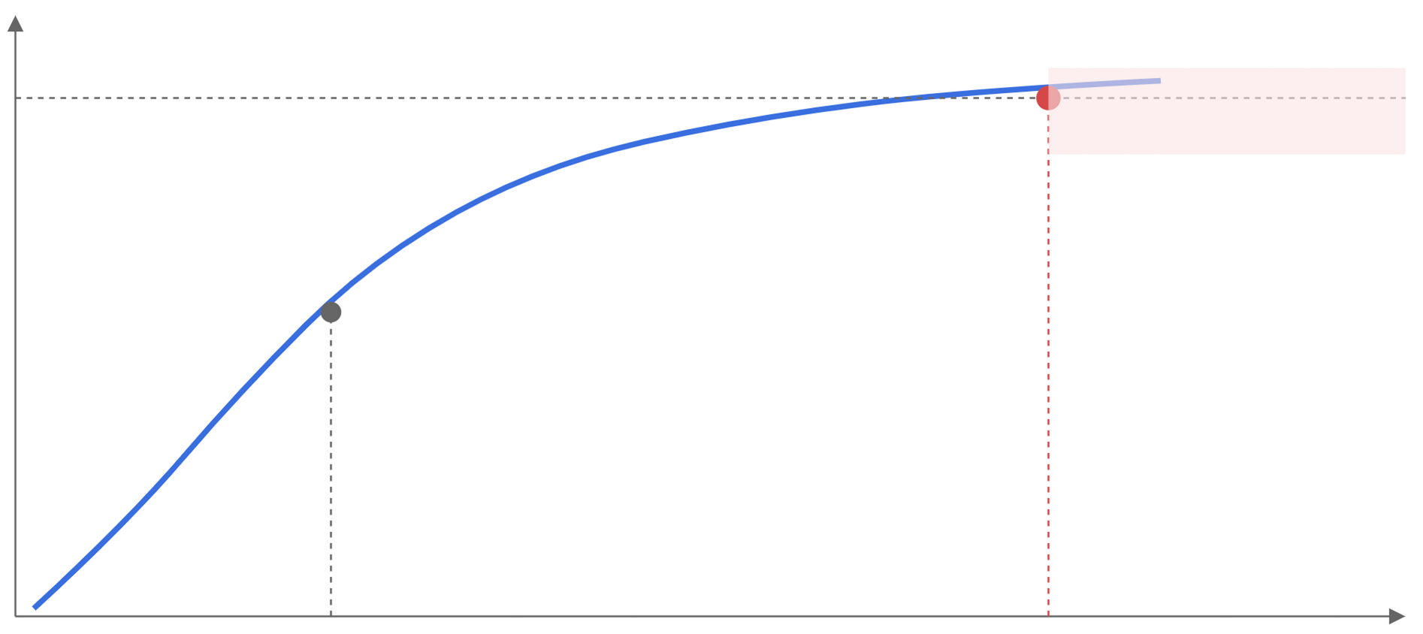
부록 오버레이용 원판 — P95 판정 개념 (글자 없음)
Notes:
글자를 직접 얹기 위한 무텍스트 원판. 텍스트 포함판과 같은 구조 — drawio 원본: docs/changbae/drawio/61-1-P95-판정-개념-무텍스트.drawio (도형 수정도 가능)

Slide 11
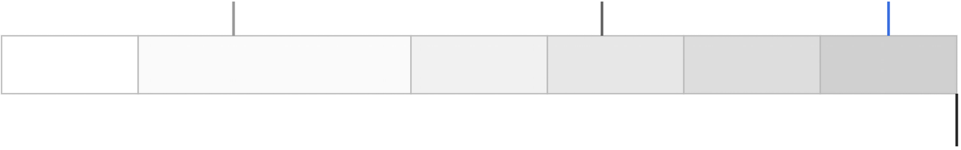
부록 오버레이용 원판 — FC 달성률 눈금 (글자 없음)
Notes:
글자를 직접 얹기 위한 무텍스트 원판. 텍스트 포함판과 같은 구조 — drawio 원본: docs/changbae/drawio/61-2-FC-달성률-개념-무텍스트.drawio (도형 수정도 가능)

Slide 12
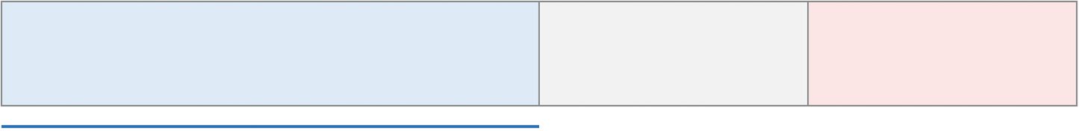
부록 오버레이용 원판 — RU 한도 유도 (글자 없음)
Notes:
글자를 직접 얹기 위한 무텍스트 원판. 텍스트 포함판과 같은 구조 — drawio 원본: docs/changbae/drawio/61-3-RU-한도-유도-개념-무텍스트.drawio (도형 수정도 가능)

Slide 13
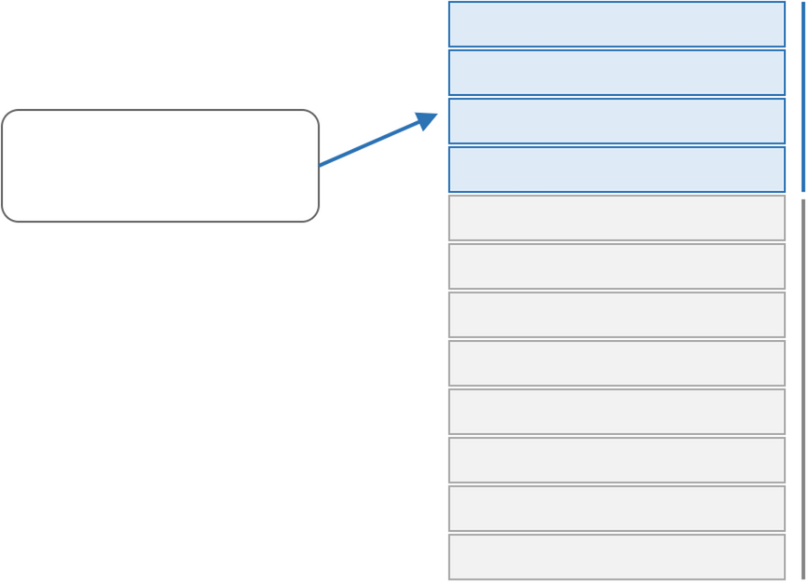
부록 오버레이용 원판 — CF 후보안 노출률 (글자 없음)
Notes:
글자를 직접 얹기 위한 무텍스트 원판. 텍스트 포함판과 같은 구조 — drawio 원본: docs/changbae/drawio/61-4-CF-잔여-비밀률-개념-무텍스트.drawio (도형 수정도 가능)

Slide 14
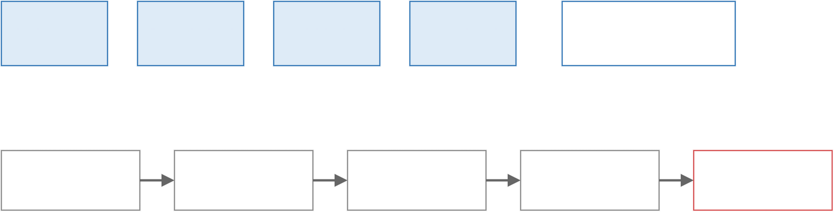
부록 오버레이용 원판 — SC 조합 폭발 (글자 없음)
Notes:
글자를 직접 얹기 위한 무텍스트 원판. 텍스트 포함판과 같은 구조 — drawio 원본: docs/changbae/drawio/61-5-SC-조합-폭발-개념-무텍스트.drawio (도형 수정도 가능)

